Slide 1


GPT помощник для промышленных предприятий

Slide 2
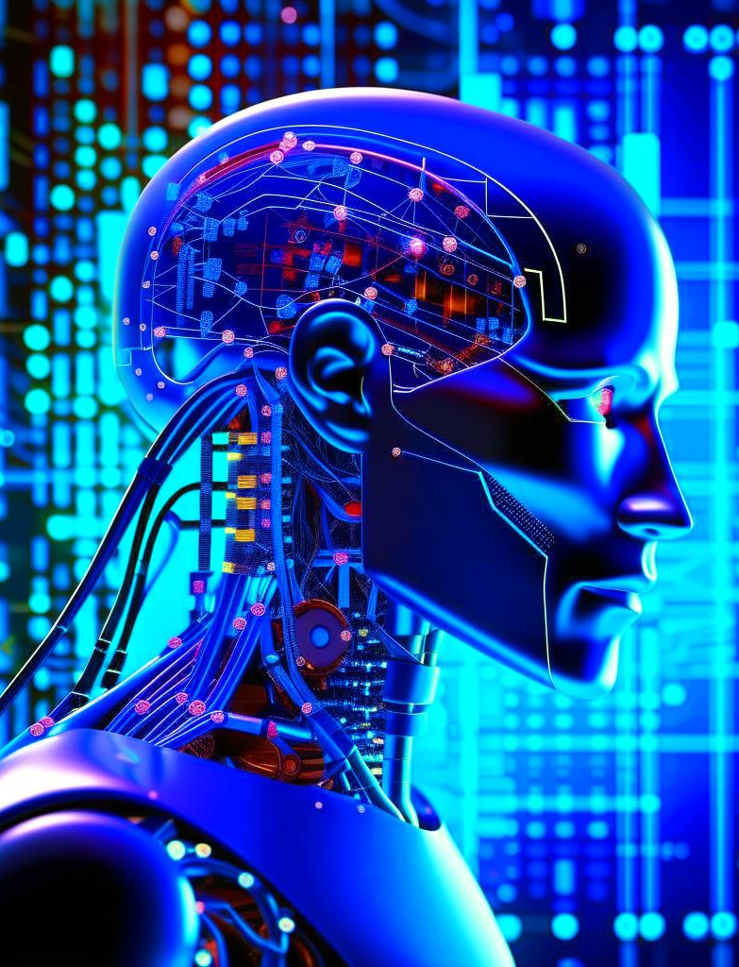
Актуальность проблемы
Искусственный интеллект (ИИ) все более распространяется в различных отраслях экономики, включая бизнес. Компании используют ИИ для улучшения процессов и увеличения прибыли. Однако, эффективность его использования остается предметом обсуждения. С развитием Интернета и информационных технологий ИИ стал важной инновацией.

Slide 3
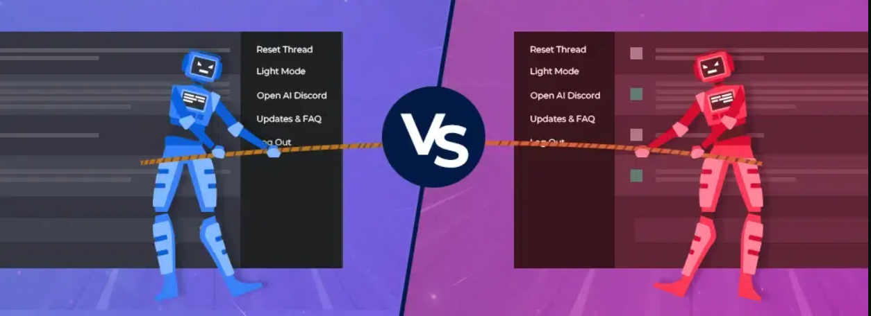
Отличия нашего GPT помощника
1
2
3
Создан для работы с разными языками
Это мощная модель генерации текста, применимая для ответов, контента, кода и интеграции в приложения и платформы.
Может быть дообучен на различных данных, что позволяет ему адаптироваться к специфическим задачам или контекстам.

Slide 4
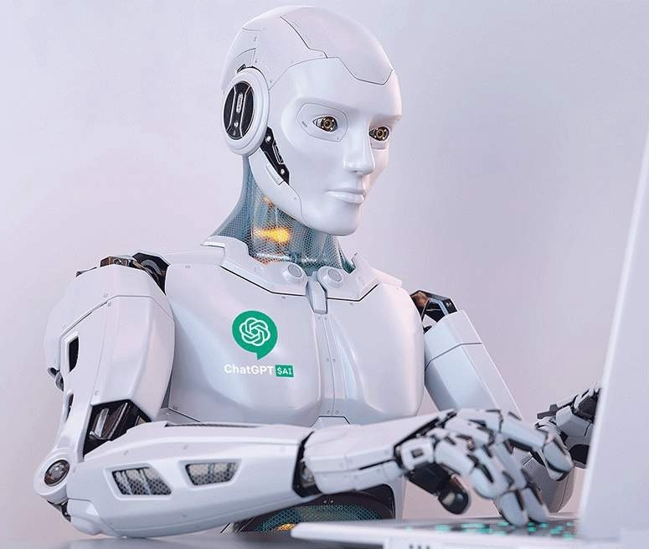
Цели
Разработка собственного GPT-помощника и расчет бюджета на его создание.

Slide 5
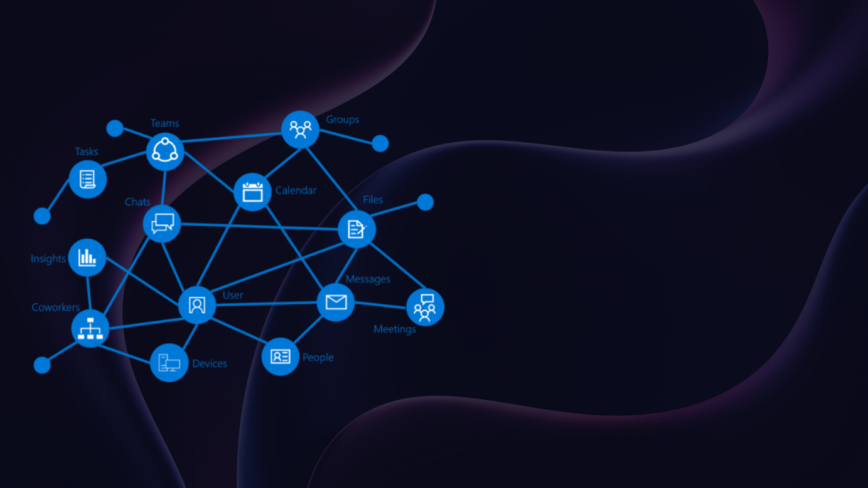
Задачи
1
Описать функции GPT-помощника на предприятии
2
Рассчитать бюджет проекта и продумать механизм реализации
3
Проанализировать
Полученные данные и
сделать вывод

Slide 6
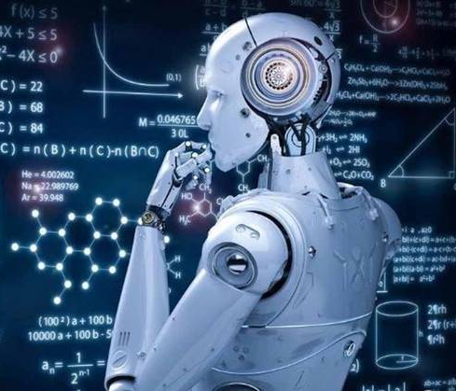
Механизмы реализации
1
Интеграция в автоматизированные системы
2
Обработка текстовой информации
3
Создание чат-ботов и виртуальных ассистентов
4
Автоматический анализ данных
5
Перевод и мультиязычная поддержка
6
Оптимизация логистики и управление запасами
7
Обучение и адаптация

Slide 7
Календарный план
№ этапа | Название задачи | Длитель Ность, дней | Дата начала | Дата конца | Задействованные кадры
1 | Поиск и найм необходимых кадров | 12 | 25.09.2023 | 06.10.2023 | Специалисты отдела кадров
 | Изучение программ-конкурентов | 9 | 25.09.2023 | 03.10.2023 | DevOps-инженер
 | Выявление слабых сторон программ-конкурентов | 7 | 04.10.2023 | 11.10.2023 | DevOps-инженер
2 | Разработка серверной части приложения | 36 | 09.10.2023 | 14.11.2023 | Backend разработчики
 | Разработка дизайна пользовательского интерфейса | 16 | 09.10.2023 | 24.10.2023 | дизайнеры
 | Разработка пользовательского интерфейса | 24 | 25.10.2023 | 17.11.2023 | Frontend разработчики
 | Тестирование серверной части приложения | 16 | 15.11.2023 | 30.11.2023 | тестировщики
 | Тестирование пользовательского интерфейса | 9 | 20.11.2023 | 29.11.2023 | тестировщики

Slide 8
Календарный план
№ этапа | Название задачи | Длитель Ность, дней | Дата начала | Дата конца | Задействованные кадры
3 | Интеграция серверной и клиентской частей | 28 | 01.12.2023 | 28.12.2023 | Frontend разработчики
 | Тестирование серверной и клиентской частей | 15 | 29.12.2023 | 12.01.2024 | тестировщики
4 | Развертывание приложения | 5 | 15.01.2024 | 19.01.2024 | DevOps-инженер
 | Закрытое тестирование | 15 | 22.01.2024 | 05.02.2024 | тестировщики
 | Исправление ошибок, выявленных на закрытом тестировании | 12 | 22.01.2024 | 02.02.2024 | Frontend и Backend разработчики
5 | Открытое тестирование | 31 | 06.02.2024 | 06.03.2024 | тестировщики
 | Написание документации | 23 | 06.02.2024 | 28.02.2024 | Технический писатель
 | Выпуск готового приложения | 2 | 07.03.2024 | 08.03.2024 | DevOps-инженер

Slide 9
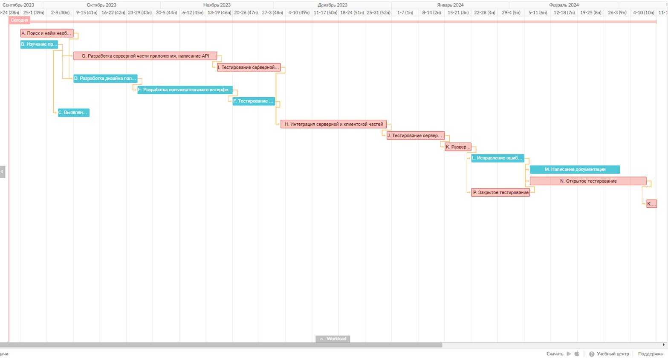
Диаграмма Ганта

Slide 10
Бюджет проекта
Email-маркетинг
6 000 рублей
Контент-маркетинг
7 000 рублей
Реклама на блогах и веб-сайтах
10 000 рублей
Реклама в социальных сетях
10 000 рублей
Реклама на поисковых системах
8 000 рублей
Графический дизайнер
от 250 до 450 в час
Веб-дизайнер
от 250 до 400 в час
Проектный менеджер
от 300 до 400 в час
Маркетинговый менеджер
от 300 до 500 в час

Slide 11
Бюджет проекта
Веб-разработчик
от 500 до 1000 в час
Мобильный разработчик
от 400 до 500 в час
Копирайтер
от 300 до 500 в час
Оплата проезда
500 рублей на одного сотрудника
Компенсация за использование
личного автомобиля
700 рублей на одного сотрудника
Предоставление служебного автомобиля
1000 рублей на одного сотрудника

Slide 12
Ожидаемые результаты
1
2
3
Гибкость
Понимание контекста
Достоверность
4
Обучение и улучшение
5
Способность к обучению
6
Эффективность и практичность
7
8
9
Человекоподобное общение
Быстрота и доступность
Учет конфиденциальности
10
Соблюдение этических стандартов

Slide 13
Критерии оценки эффективности
1
Скорость обработки запросов и ответов
2
Точность и полнота ответов
3
Адаптивность и обучаемость
4
Масштабируемость
5
Безопасность и конфиденциальность
6
Интеграция с существующими системами

Slide 14
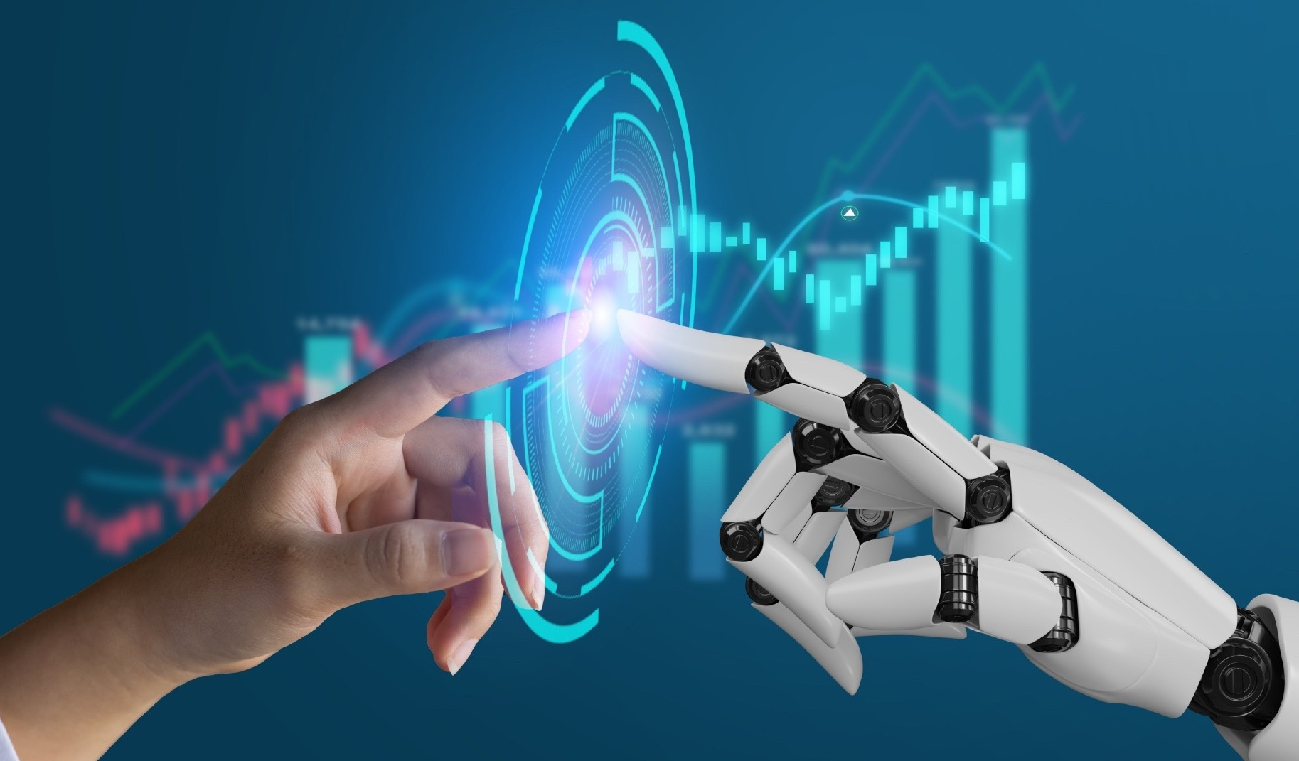
Заключение
GPT-помощник может стать мощным инструментом для промышленных предприятий, помогая сотрудникам в решении различных задач и улучшая общую эффективность работы.

Slide 15
Спасибо за внимание

